Slide 1
DIAGNÓSTICO DA QUALIDADE DA ÁGUA PROVENIENTE DE FONTES DO ASSENTAMENTO EDUARDO RADUAN - MARMELEIRO/PR
Danieli regina p. bressan - VIGILÂNCIA SANITÁRIA
Marilete chiarelotto – MEIO AMBIENTE

Slide 2
QUALIDADE DA ÁGUA

Slide 3
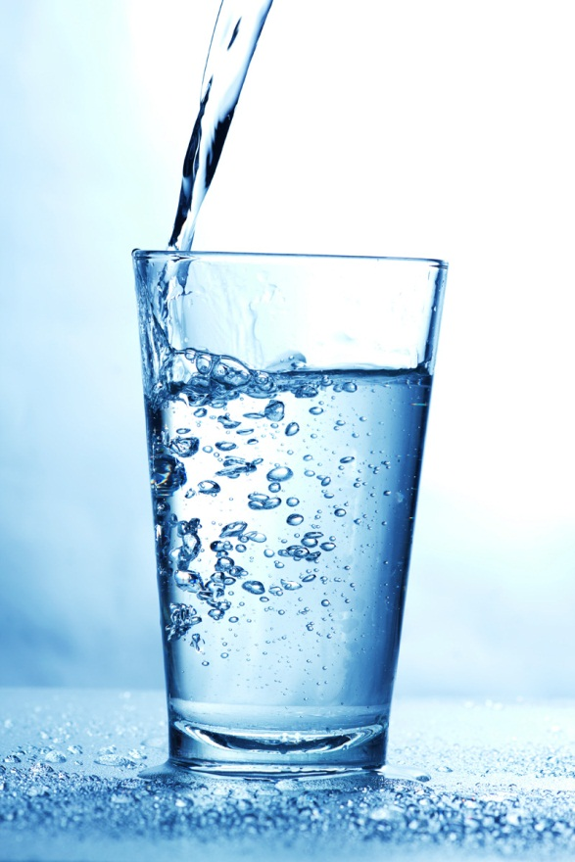
O QUE É ÁGUA POTÁVEL?
Água potável é aquela que pode ser consumida sem risco a saúde e sem causar rejeição ao consumo.

Slide 4
PRINCIPAIS PROBLEMAS ENCONTRADOS
Falta de proteção com árvores ao entorno das nascentes;
Presença de animais muito próximos das nascentes;
Fossas próximas;
Falta de limpeza e manutenção das fontes;
Falta de tampa adequada

Slide 5
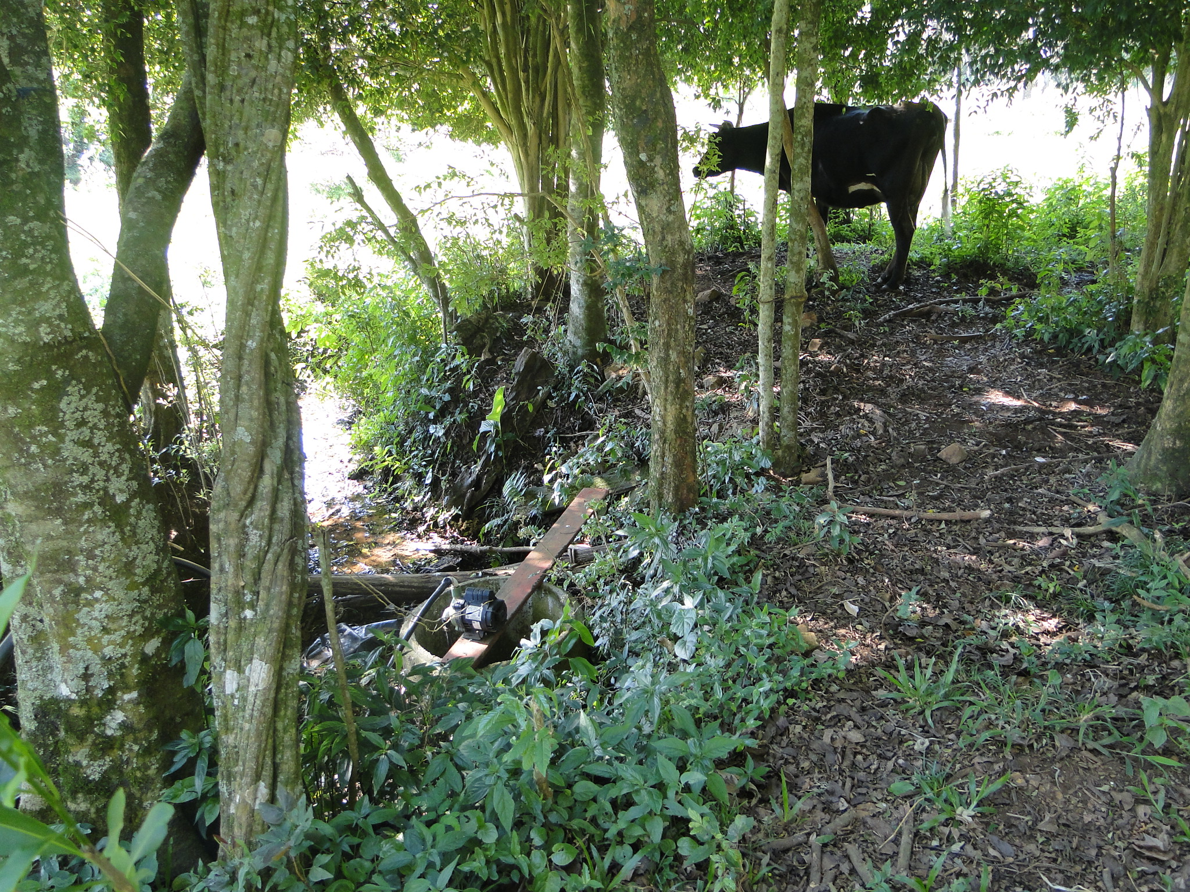
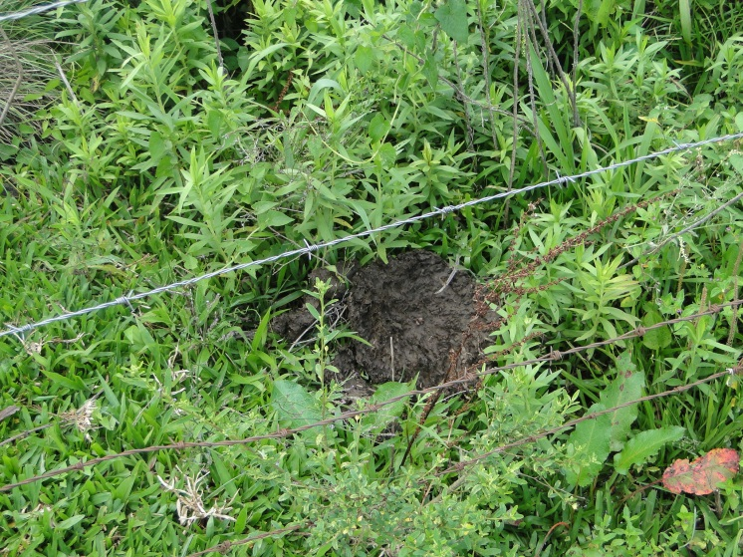
,0

Slide 6
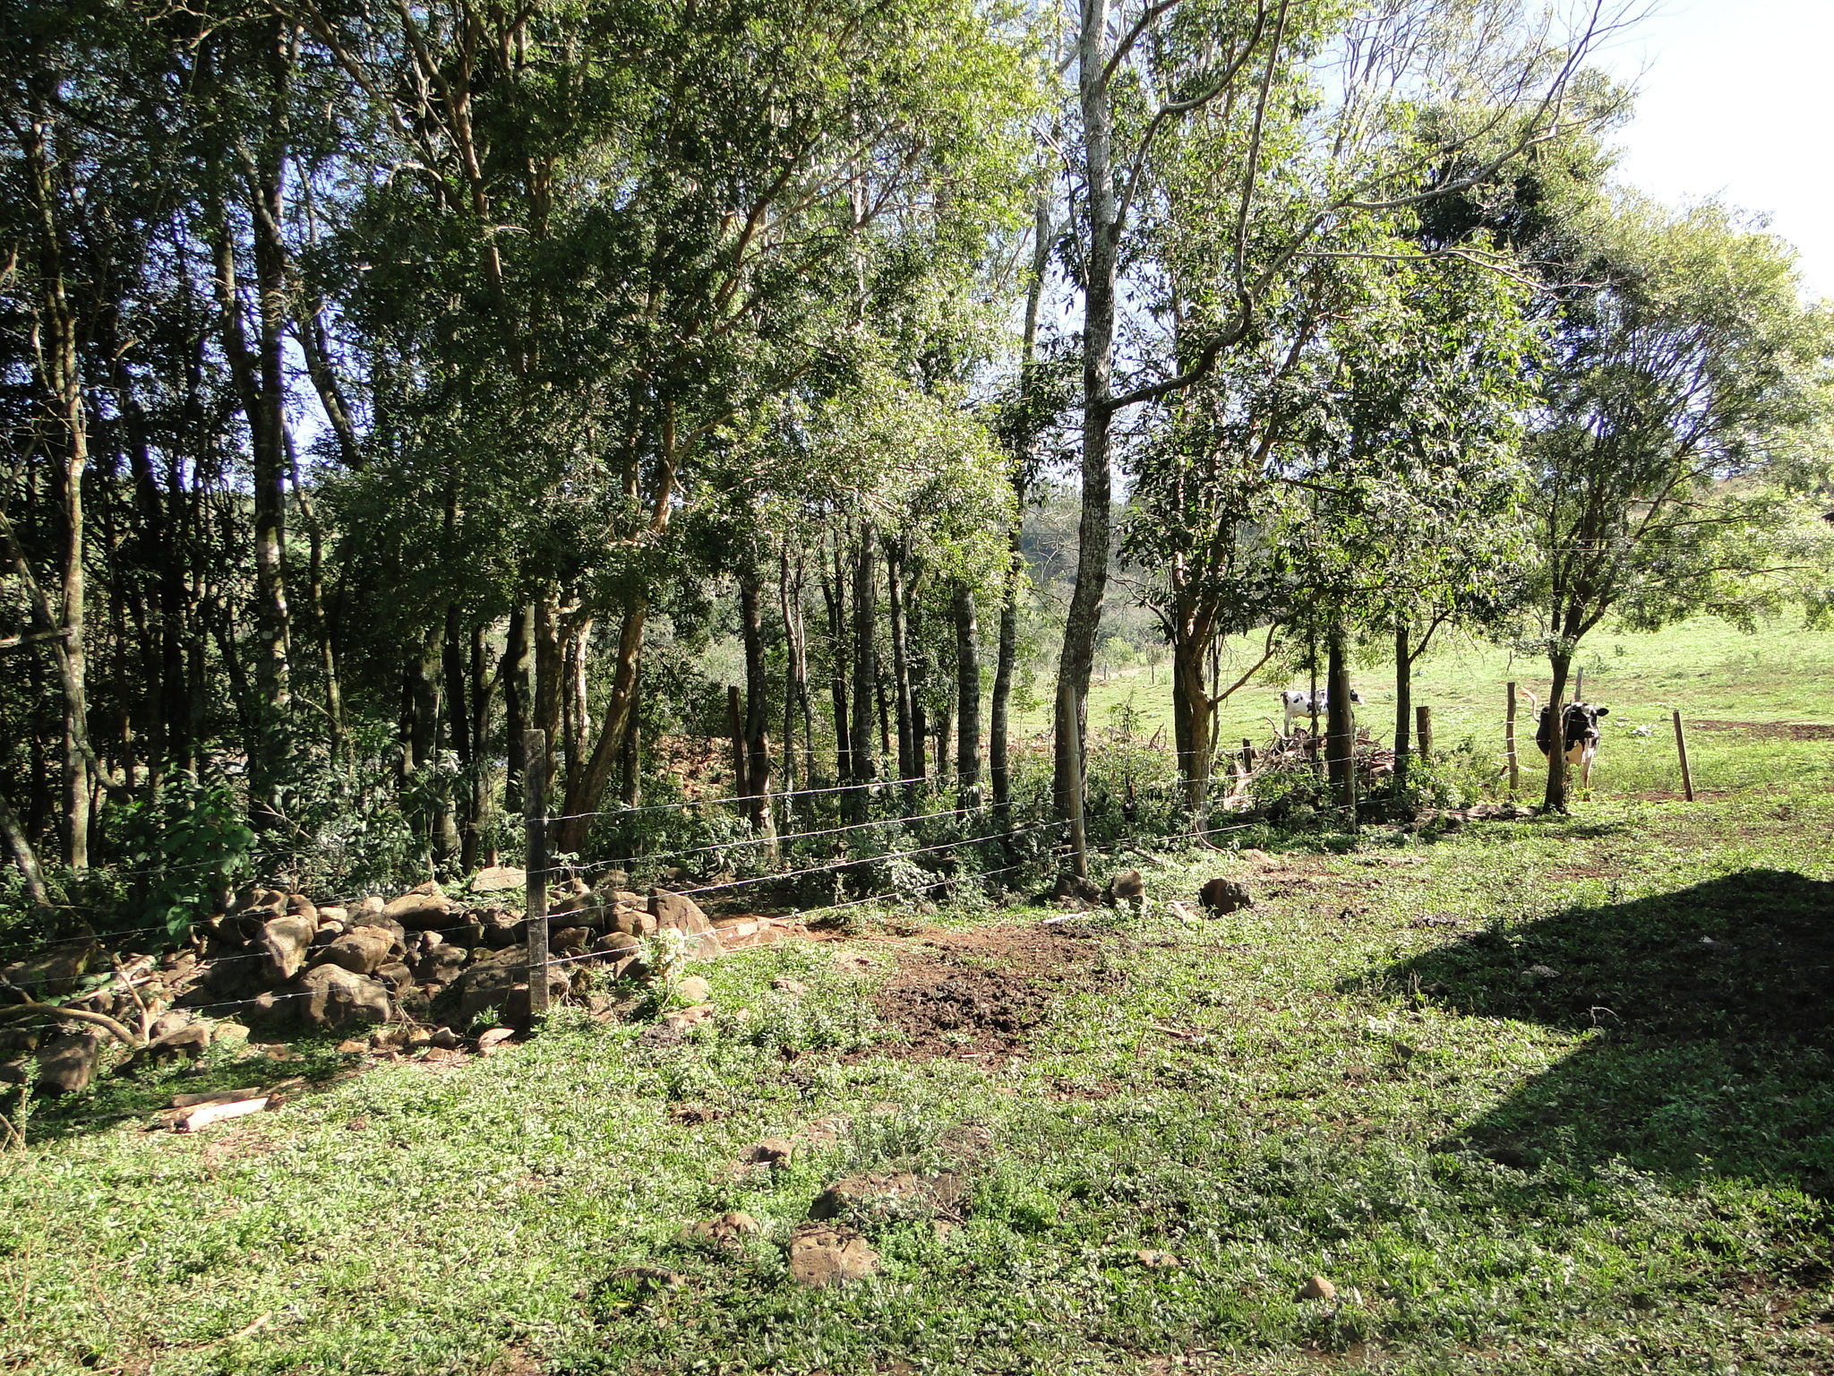

Slide 7
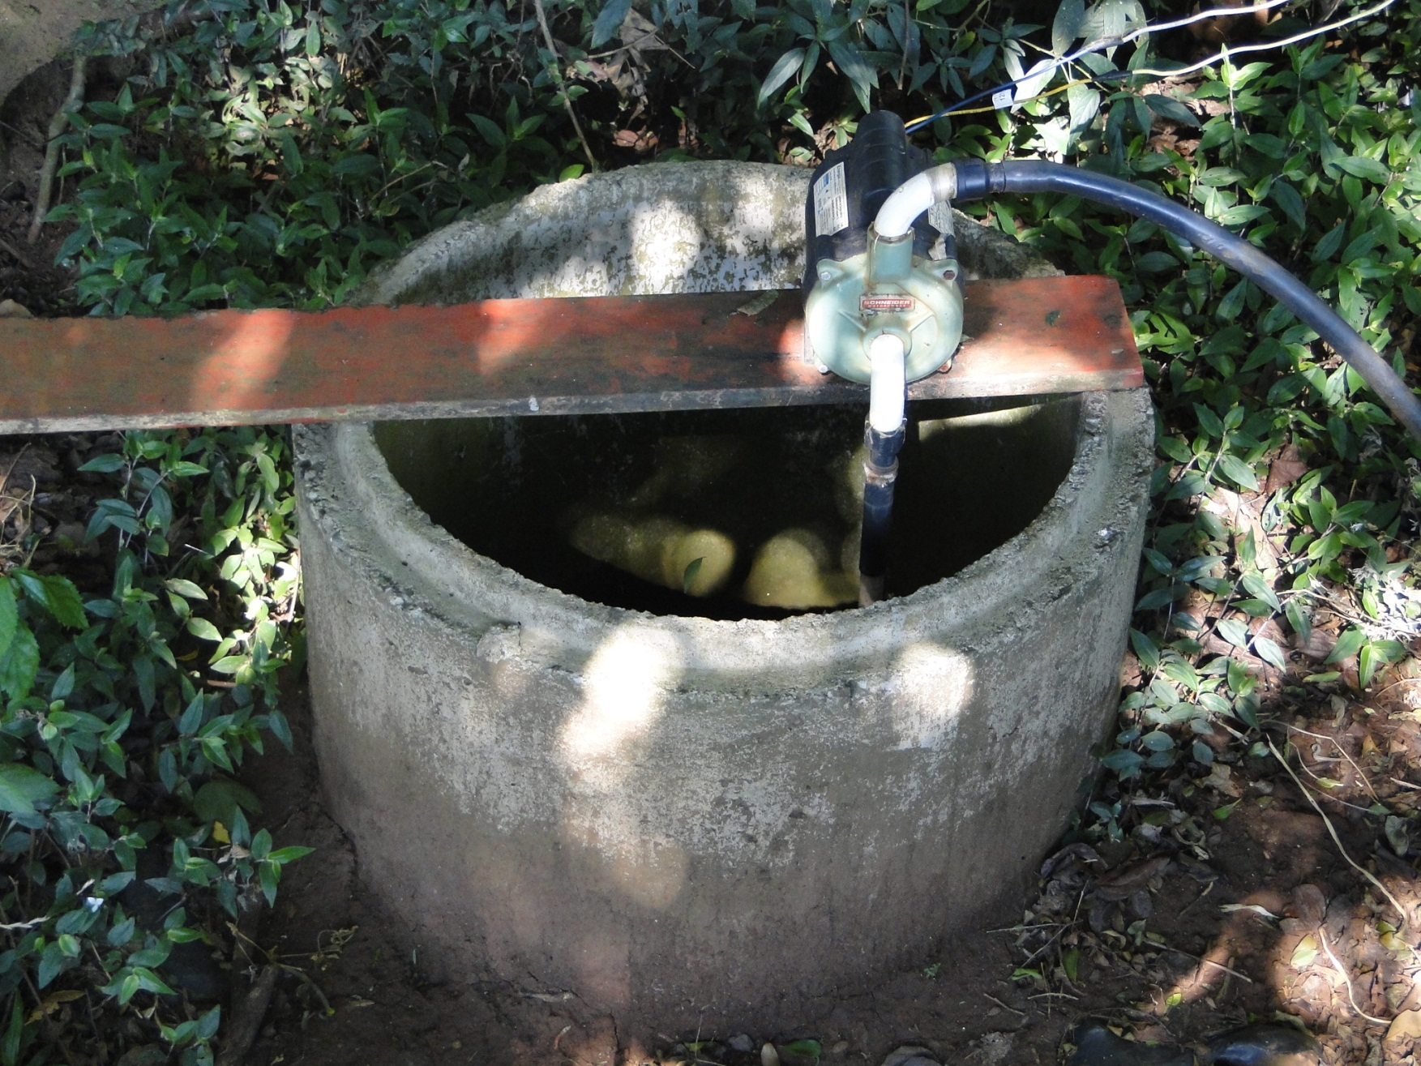

Slide 8
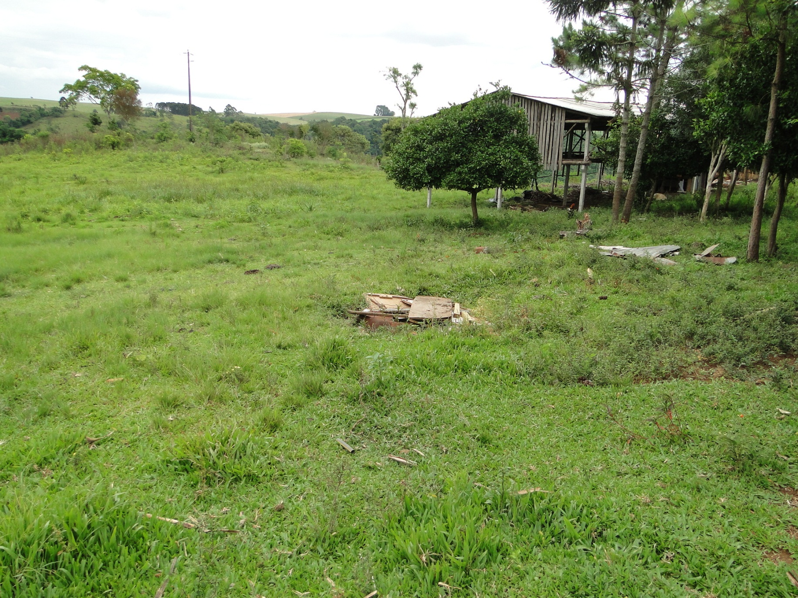

Slide 9
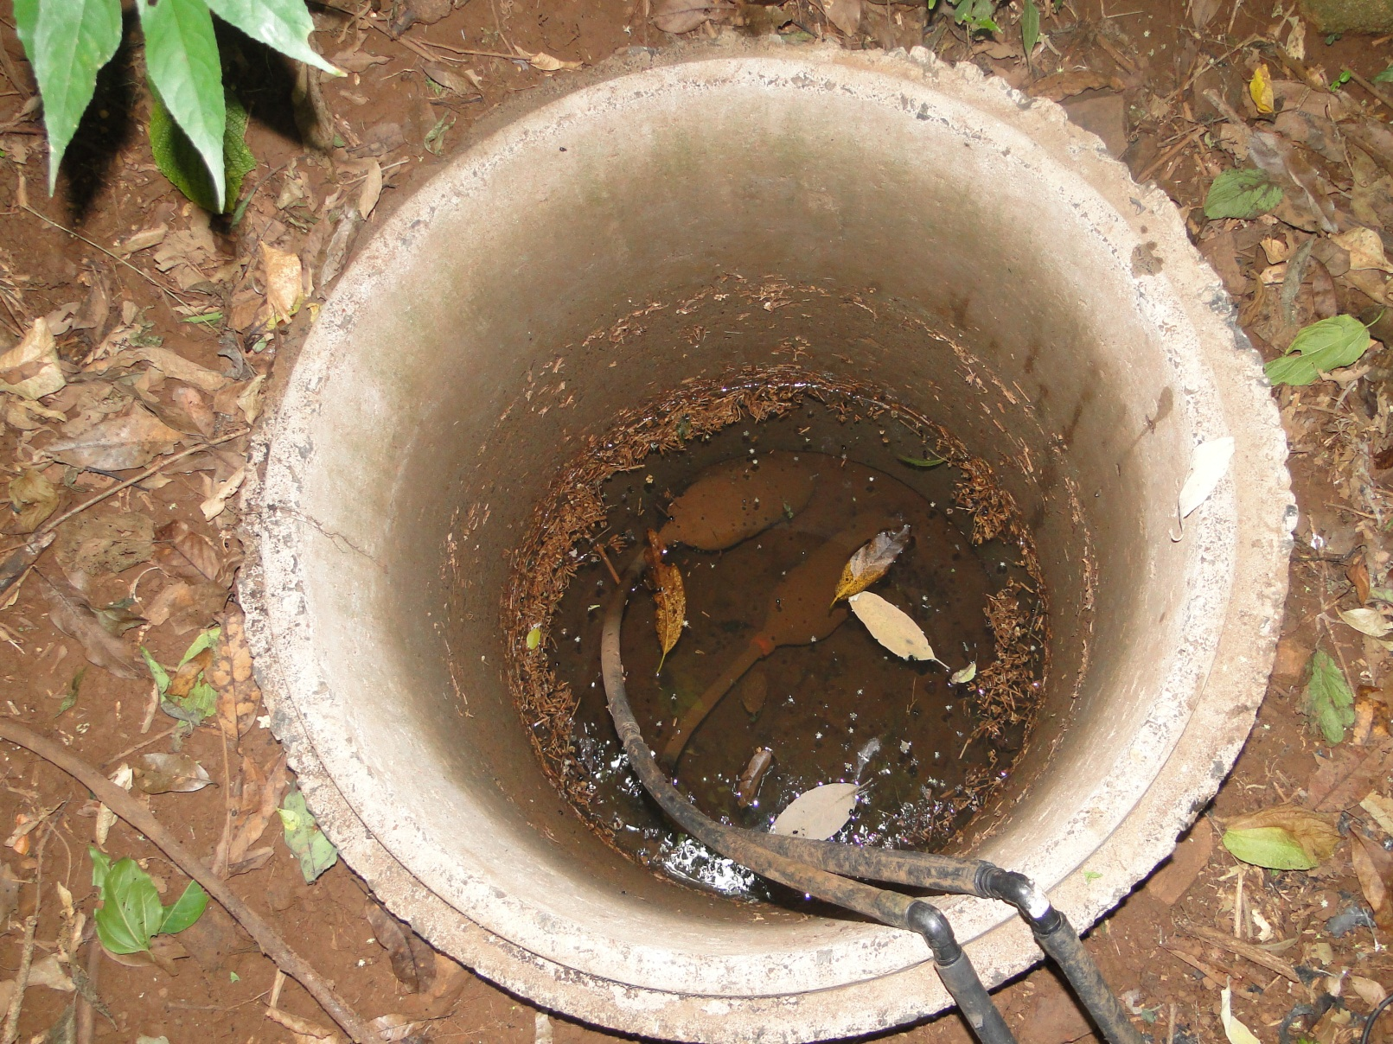

Slide 10
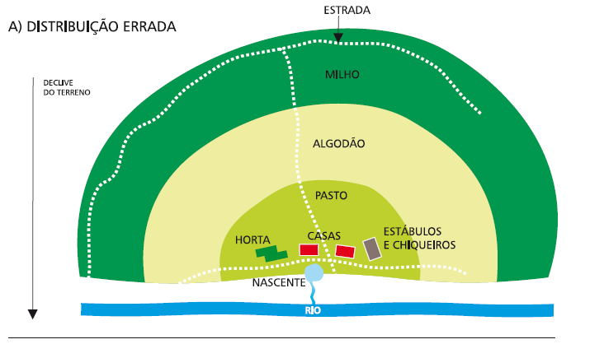
FORMAS DE CONTAMINAÇÃO DAS NASCENTES

Slide 11
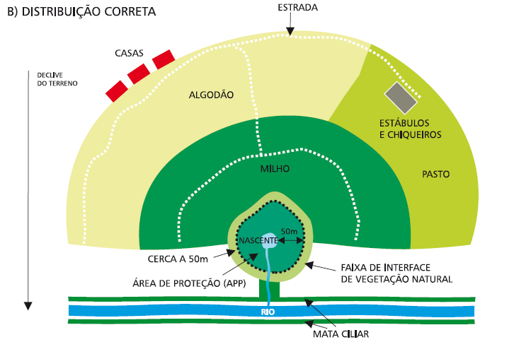
FORMAS DE CONTAMINAÇÃO DAS NASCENTES
15 m

Slide 12
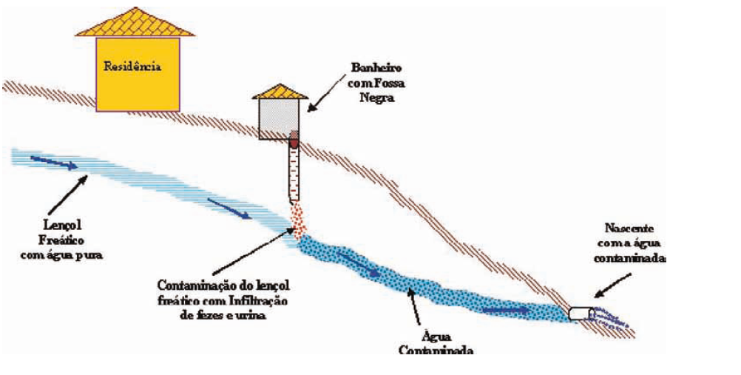
FORMAS DE CONTAMINAÇÃO DAS NASCENTES

Slide 13
QUALIDADE DA ÁGUA
Análises realizadas:
Coliformes totais e Escherichia coli
Em geral a água das fontes apresentou contaminação por bactérias, provindas do solo, sujidades que entram em decomposição e até mesmo bactérias de origem fecal.

Slide 14
ANÁLISE MICROBIOLÓGICA
Bactérias:
Coliformes totais Escherichia coli
sujidades contaminação fecal
indicador de higiene complicações intestinais

Slide 15
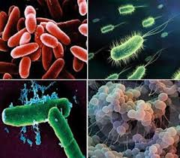
DOENÇAS TRANSMITIDAS PELA ÁGUA
Hepatite A;
Cólera;
Diarreia infecciosa;
Leptospirose;
Esquistossomose;
Giardiase

Slide 16
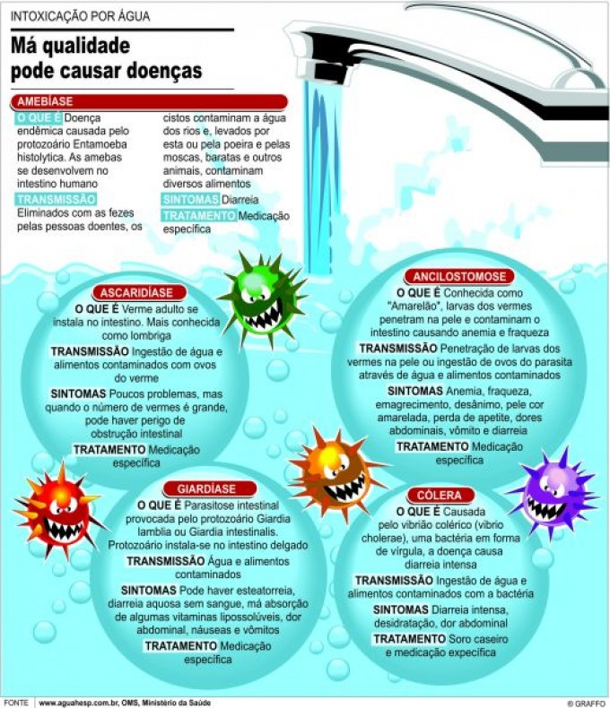

Slide 17
AÇÕES PARA PROTEGER A ÁGUA
A área adjacente à nascente (APP) deve ser toda cercada a fim de evitar o acesso de animais, pessoas, veículos, etc;
A área circundante à nascente, em um raio de 15 metros, deve ser exclusivamente uma área de preservação permanente;
Não desmatar ao entorno das nascentes;
O pasto e os animais devem ser afastados ao máximo da nascente;
A utilização de produtos químicos (adubos, inseticidas, etc.) deve ser a mais afastada das nascentes;
Não jogar lixo nas proximidades.

Slide 18
RESPONSABILIDADES
Preservar as nascentes;
Realizar a desinfecção da fonte;
Realizar a limpeza do reservatório de água a cada seis meses a fim de evitar a contaminação com sujidades;
Manter a caixa bem fechada para evitar a proliferação de vetores (mosquito da dengue).

Slide 19
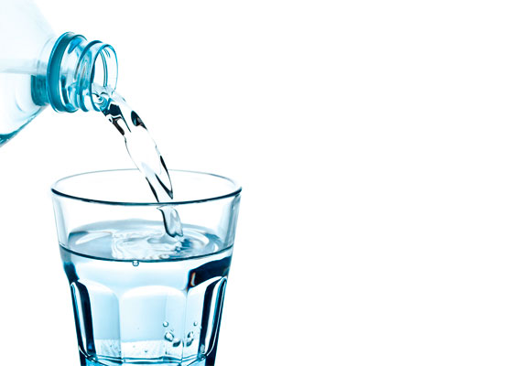
A QUALIDADE DA ÁGUA REFLETE NA SUA SAÚDE

Slide 20
DICAS
Providencie o tratamento da água antes de ingerir:
Fervura (ferva por 3 minutos);
Cloração (hipoclorito de sódio – para cada litro de água adicionar 2 gotas de hipoclorito e deixar agir por 15 minutos);
Armazene a água em recipientes limpos;
Instalação de clorador artesanal na caixa d´água;
Adote hábitos sustentáveis.;
Evite o desperdício

Slide 21
DESTINO DO ESGOTO DOMÉSTICO

Slide 22
ESGOTO
São as águas usadas nas atividades domésticas que se transformam em um resíduo líquido conhecido como esgoto, que podem causar sérios problemas ao homem e ao meio ambiente.

Slide 23
FOSSAS
As fossas sépticas são fundamentais no combate a doenças, verminoses e endemias pois evitam o lançamento dos dejetos humanos diretamente em rios, lagos, nascentes ou mesmo na superfície do solo.
A fossa deve ser bem fechada e protegida contra a proliferação de insetos;
O local deve ser seco e bem drenado;
Distâncias mínimas: 1,5 m das habitações e 3 m do terreno vizinho

Slide 24
DESTINO DO ESGOTO DOMÉSTICO
O destino correto do ESGOTO DOMÉSTICO tem as seguintes vantagens:
Evita contaminação do solo e da água;
Evita a formação de poças de água e a criação de moscas e mosquitos;
Evita a transmissão de doenças transmitidas pela falta de saneamento;
Os arredores da casa permanecem limpos e bonitos.

Slide 25
DESTINO DO ESGOTO DOMÉSTICO
O esgoto doméstico pode ser tratado com relativa facilidade antes de ser lançado no ambiente.
O sistema de esgoto é composto por caixa de gordura, fossa séptica e sumidouro.

Slide 26
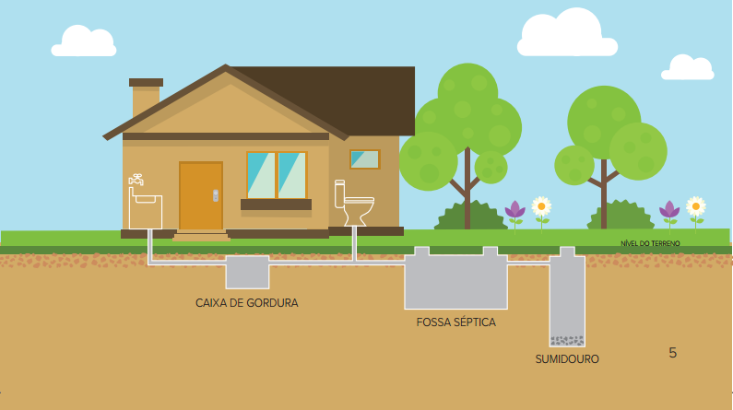
DESTINO DO ESGOTO DOMÉSTICO

Slide 27
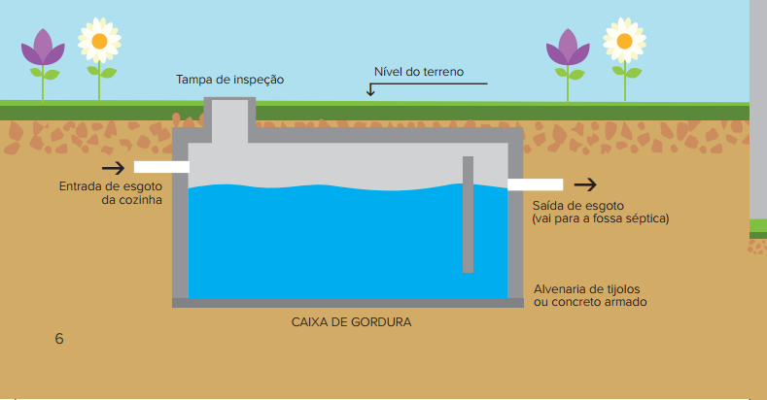
DESTINO DO ESGOTO DOMÉSTICO
A CAIXA DE GORDURA serve para reter os restos de comida e gordura.

Slide 28
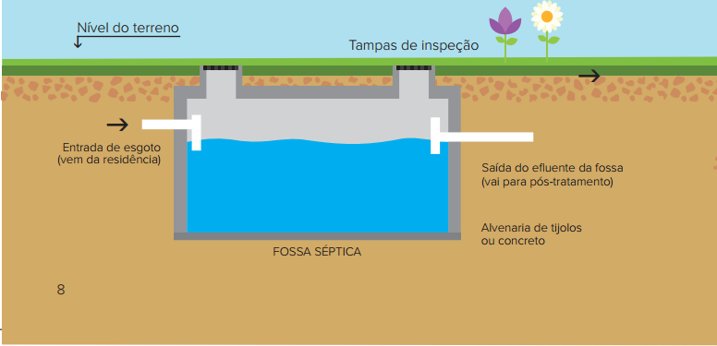
DESTINO DO ESGOTO DOMÉSTICO
A FOSSA SÉPTICA tem por finalidade reter o maior volume possível de materiais sólidos.

Slide 29
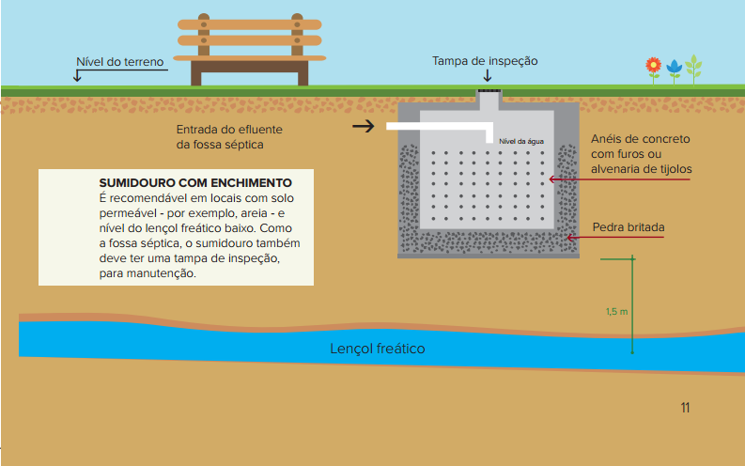
DESTINO DO ESGOTO DOMÉSTICO
O SUMIDOURO tem a função de infiltrar o líquido que sai da caixa de gordura e da fossa séptica no solo.

Slide 30
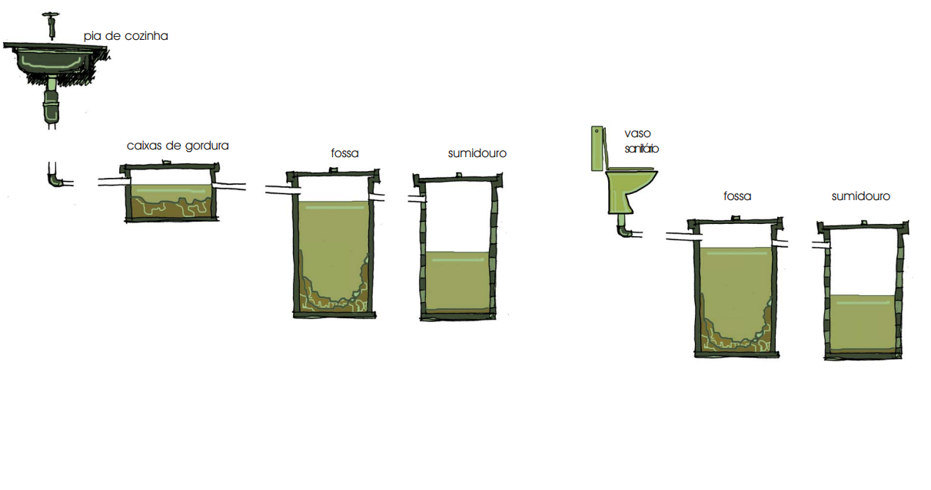

Slide 31
DESTINO DO ESGOTO DOMÉSTICO
Deve-se fazer a LIMPEZA da caixa de gordura quando necessário, e da fossa séptica ao menos uma vez a cada ano.
A fossa séptica e o sumidouro devem ser instalados afastados, no mínimo, 20 METROS de qualquer fonte de água.

Slide 32
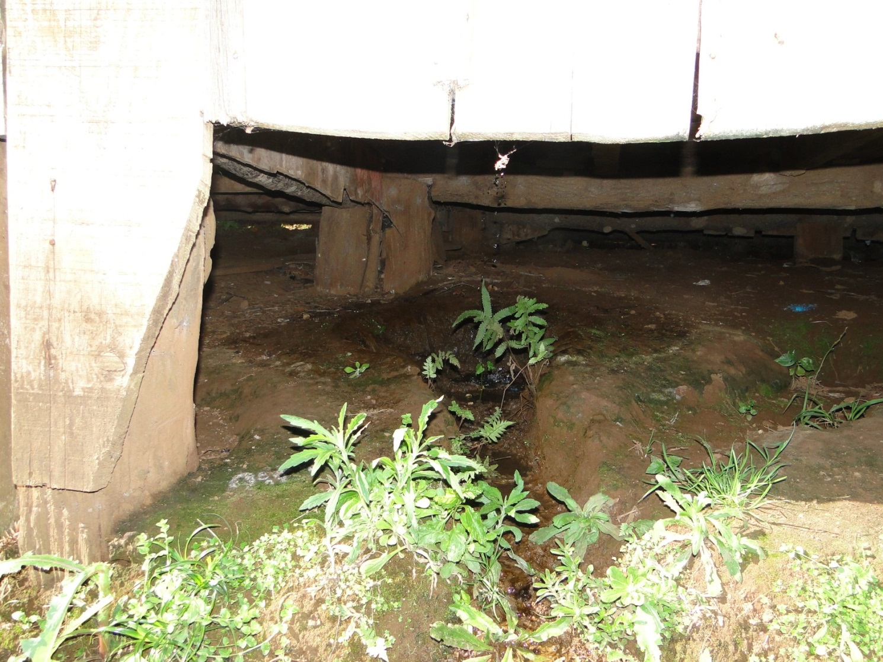
SITUAÇÕES ENCONTRADAS

Slide 33
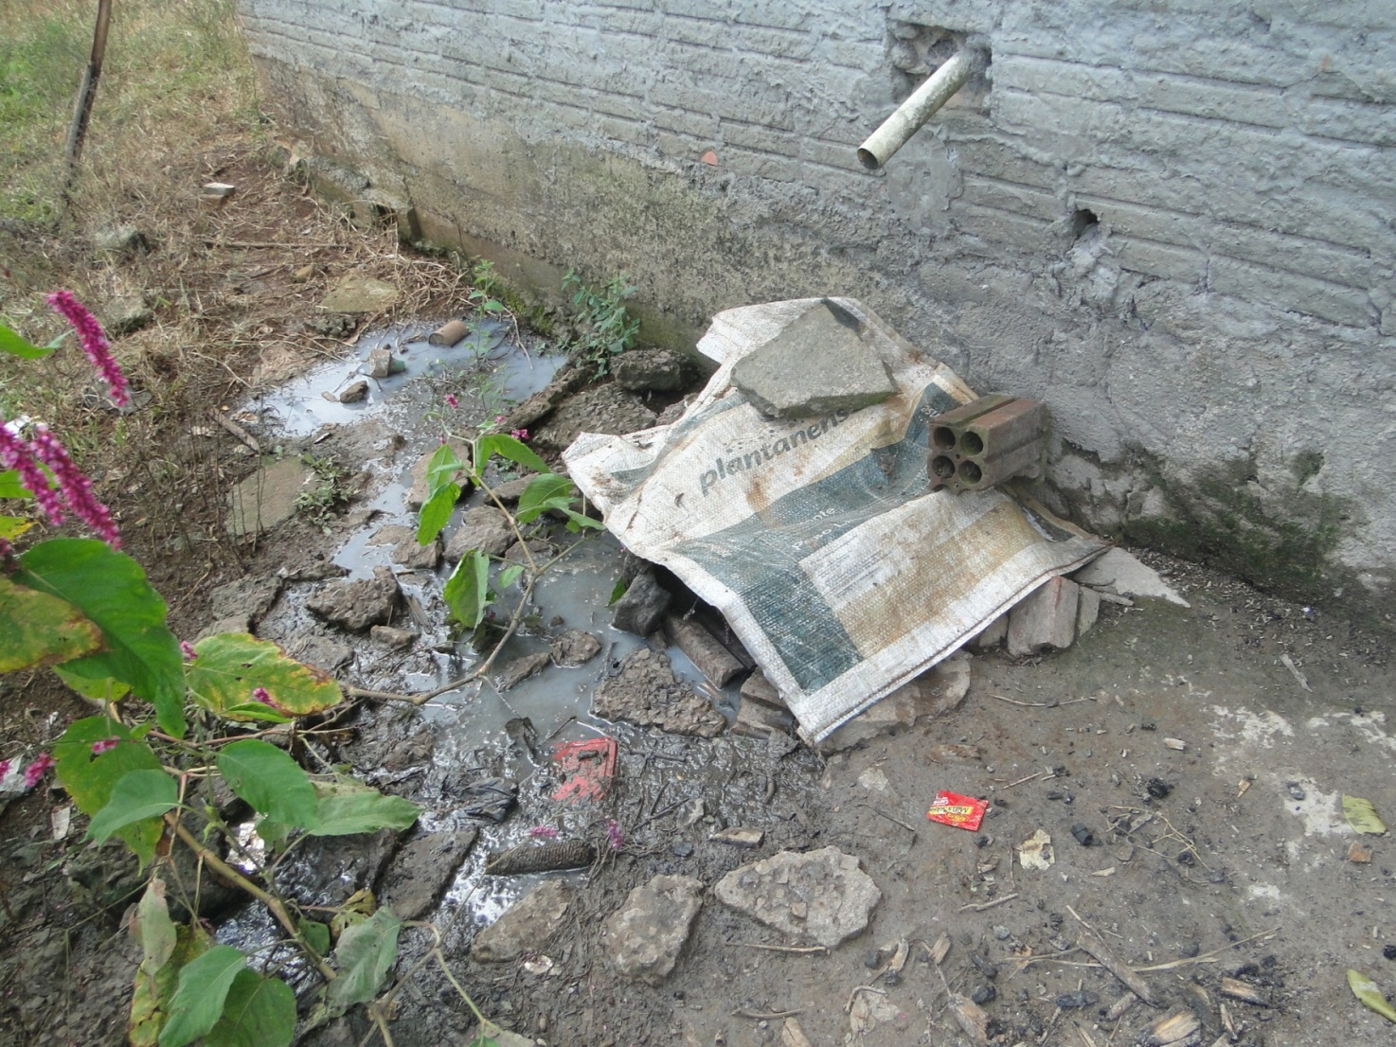

Slide 34
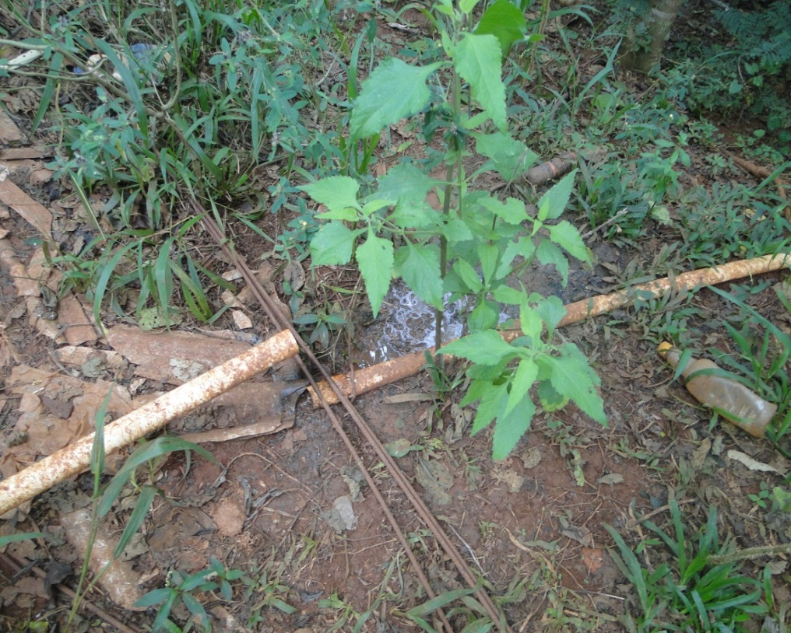
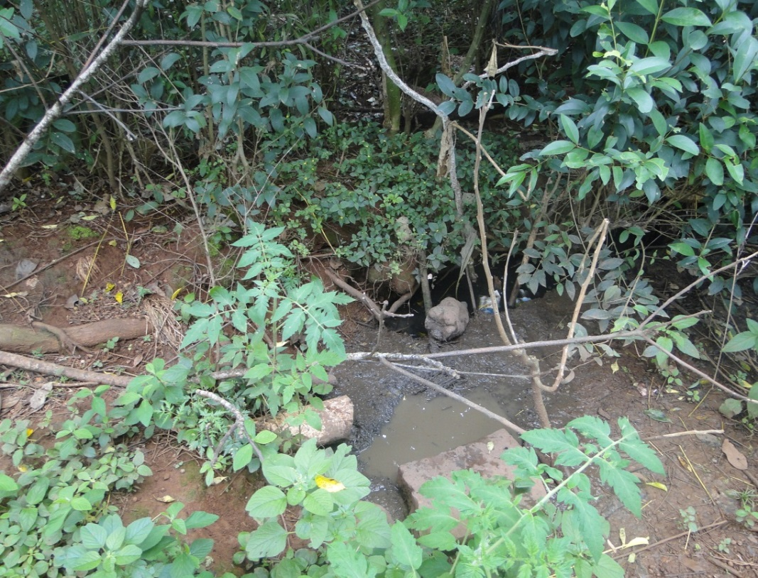

Slide 35
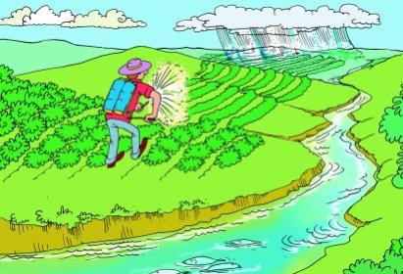
AGROTÓXICOS E MEIO AMBIENTE
O comportamento do agrotóxico no ambiente é bastante complexo;
Quando utilizado um agrotóxico, independente do modo de aplicação, possui grande potencial de atingir o solo e as águas.

Slide 37
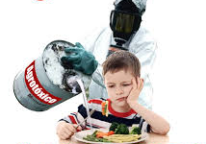
AGROTÓXICOS E MEIO AMBIENTE
Além disso, qualquer que seja o caminho do agrotóxico no meio ambiente, invariavelmente o homem é seu potencial receptor.

Slide 38
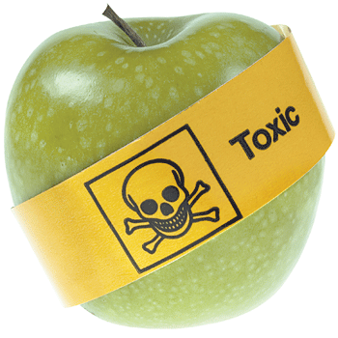
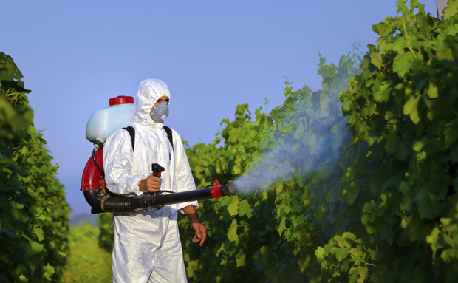
PRODUÇÃO DE ALIMENTOS E O USO MASSIVO DE AGROTÓXICOS NO BRASIL
O Brasil é o maior consumidor de agrotóxicos do mundo. Em 2014 em média cada brasileiro consumiu 7,3 litros de agrotóxicos no ano, segundo a ABRASCO.
Agricultura cada vez mais depende de agrotóxicos;
Aumento da produtividade;
Alimentos, água e ar contaminados;
Preocupações na saúde pública.

Slide 39
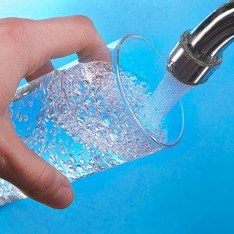
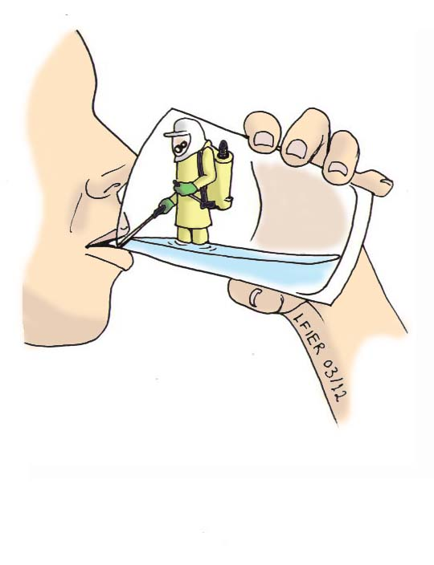
Tem certeza que a água utilizada para seu consumo está livre de agrotóxicos?

Slide 40
AGROTÓXICOS
O Brasil é o líder do ranking mundial de consumo de agrotóxicos;
O setor agrícola brasileiro comprou, no ano de 2012, mais de 800 mil toneladas de agrotóxicos, sendo que muitos deles são proibidos em outros países;
Segundo a Anvisa, 64% dos alimentos estão contaminados por agrotóxicos.

Slide 41
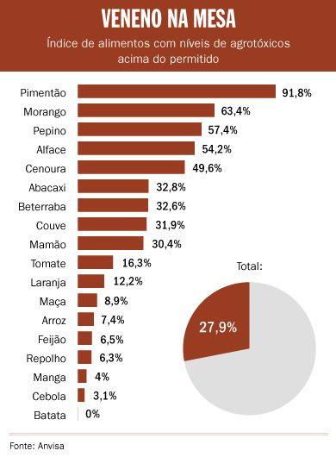
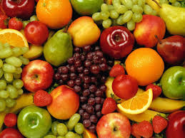
O QUE VOCÊ COME ?

Slide 42
PREPARO DAS EMBALAGENS VAZIAS PARA O ARMAZENAMENTO
Embalagens Laváveis
As embalagens vazias devem ser devolvidas junto com suas tampas.
O agricultor tem o prazo de até um ano depois da compra ou do uso para devolver ao revendedor.

Slide 44
INTOXICAÇÕES AGUDAS
As intoxicações agudas são aquelas que ocorrem nas primeiras horas em que o paciente teve contato direto com altas doses da substância química, por curto período.
Os sintomas mais comuns relacionados aos agrotóxicos são dor de cabeça, náuseas, vômitos, dificuldades respiratórias, fraqueza, confusão mental, convulsões, cólicas abdominais, tremores, entre outros .

Slide 45
INTOXICAÇÕES CRÔNICAS
As intoxicações crônicas são aquelas provocadas pelo acúmulo das substâncias no corpo, durante anos de exposição contínua aos venenos. Podendo causar:
Câncer, paralisias, perda de peso, fraqueza muscular;
depressão, insônia, anemia, dermatites;
alterações hormonais, problemas imunológicos, efeitos na reprodução (infertilidade, má-formação congênita, abortos),
doenças do fígado e dos rins, doenças respiratórias, efeitos no desenvolvimento das crianças, entre outros.

Slide 46
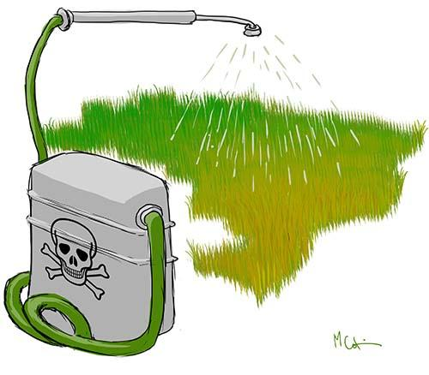

Slide 48
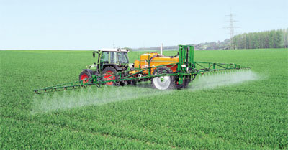
COMO EVITAR ESSES IMPACTOS?
Use consciente, verifique se é realmente necessário.

Slide 49
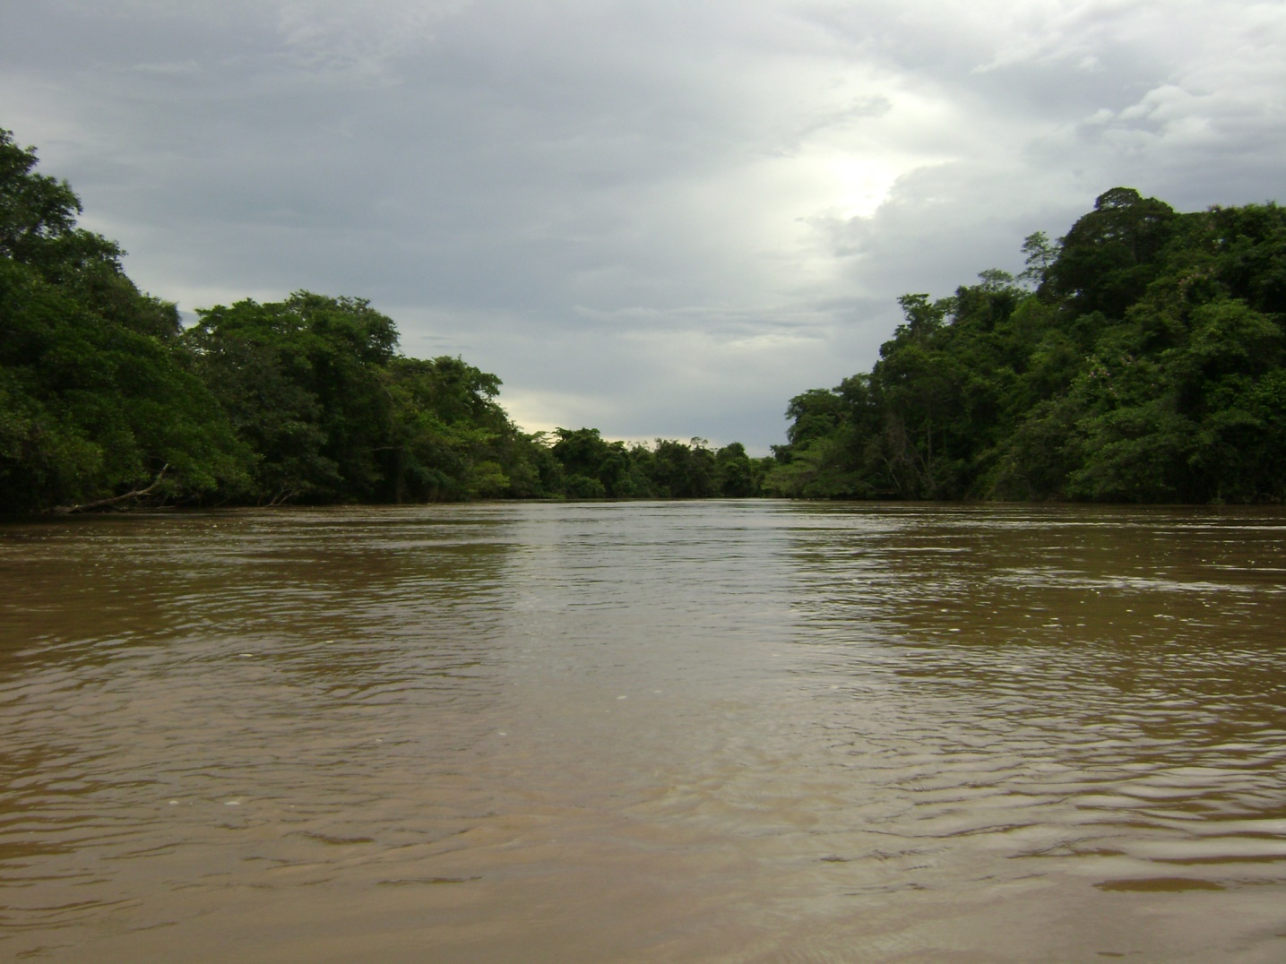
COMO EVITAR ESSES IMPACTOS?
Proteção de nascentes e rios com mata ciliar.

Slide 50
RESÍDUOS DOMICILIARES NA ÁREA RURAL

Slide 51
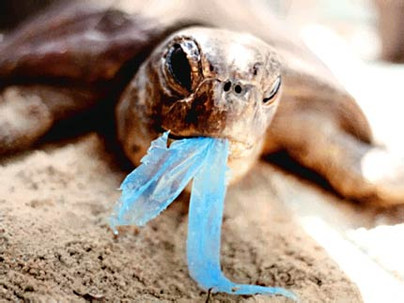
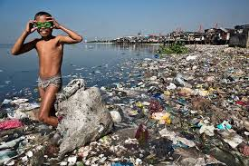
O IMPACTO DO LIXO
A cada dia são descartadas 2 milhões de toneladas de lixo domiciliar no mundo. É um volume diário que equivale a 10 montanhas como o Pão de Açúcar.

Slide 52
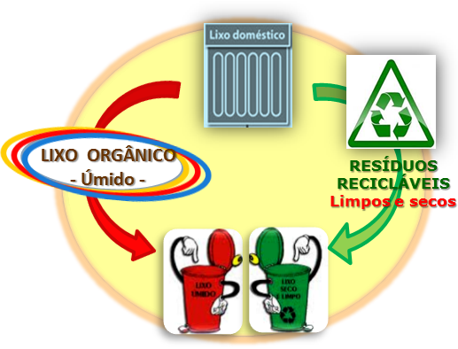
RESÍDUOS NA ÁREA RURAL
O que fazer com os resíduos gerados na propriedade rural?
Os resíduos podem ser separados como recicláveis e orgânicos.

Slide 53
QUANTO TEMPO LEVA PARA SE DECOMPOR
NO MEIO AMBIENTE . . .
MATERIAL | TEMPO
VIDRO | 04 MIL ANOS
PLÁSTICO | 100 ANOS
PAPEL | 06 MESES
LATAS | 10 ANOS
CHICLETES | 5 ANOS
CIGARROS | 01 a 02 ANOS

Slide 54
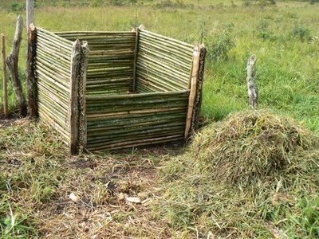
COMPOSTAGEM
O LIXO ORGÂNICO como cascas de frutas e verduras, cascas de ovo, restos de comida, folhas, grama aparada e estercos animais, podem ser utilizados para a produção de ADUBO orgânico, através da compostagem.

Slide 55
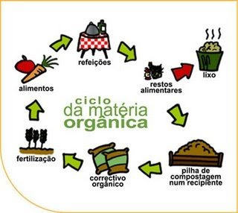
COMPOSTAGEM
A compostagem pode ser feita em pilhas ou em caixas, chamadas de COMPOSTEIRAS.
Deve-se fazer a primeira camada com gravetos em uma espessura de 15 a 20 cm, e depois ir intercalando restos vegetais e esterco, sendo três partes de restos vegetais para uma de esterco.
Molhar a cada camada feita.

Slide 56
VANTAGENS
Elimina o problema de “catação” de lixo;
Impede a proliferação de ratos e insetos;
Recicla o lixo úmido, devolvendo-o aos campos de cultivo em forma de adubo.

Slide 57
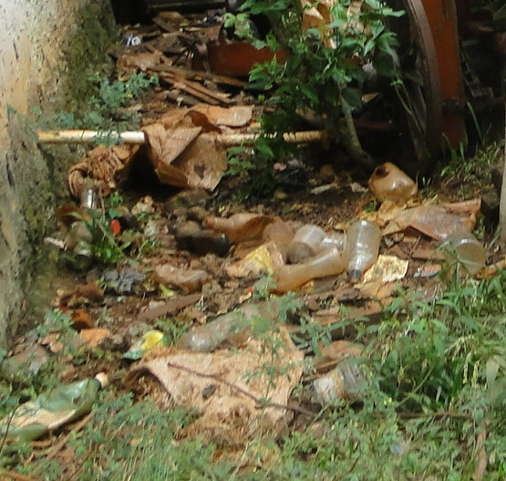
Situações encontradas

Slide 58
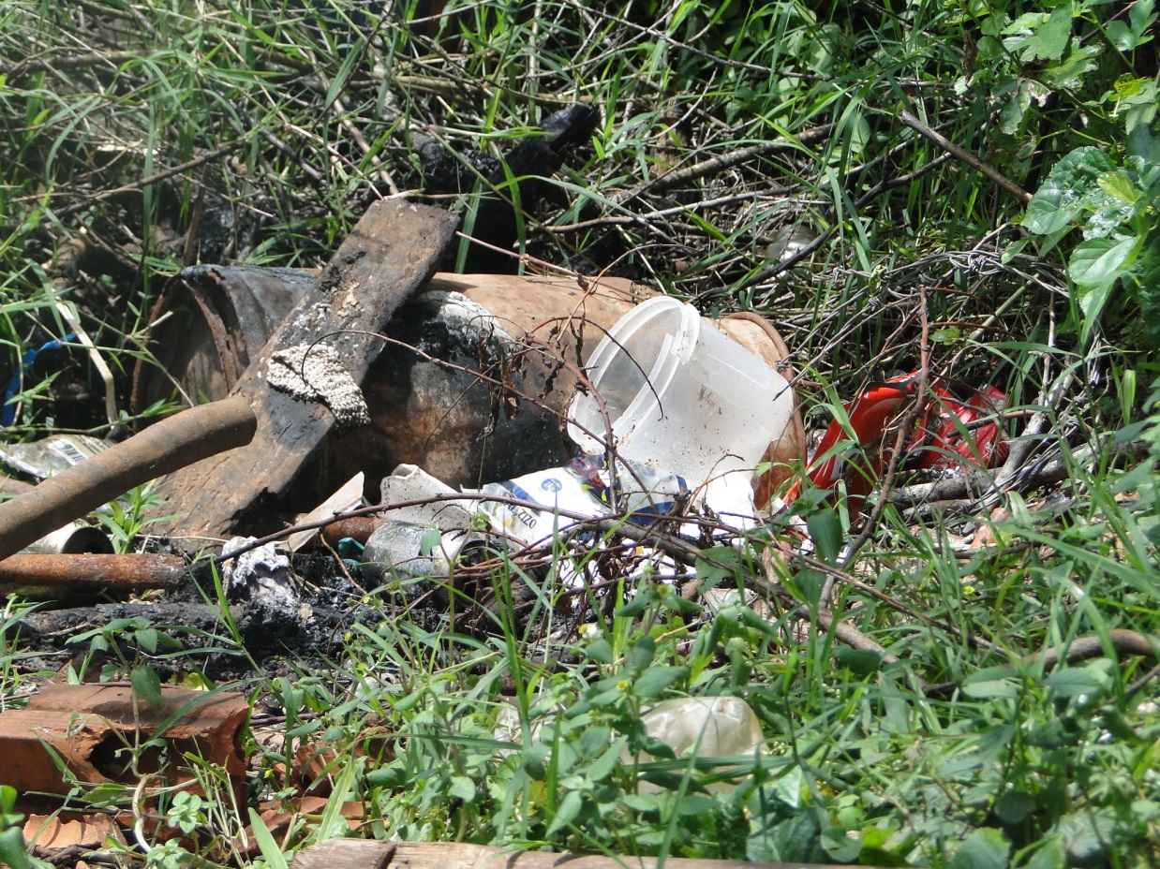
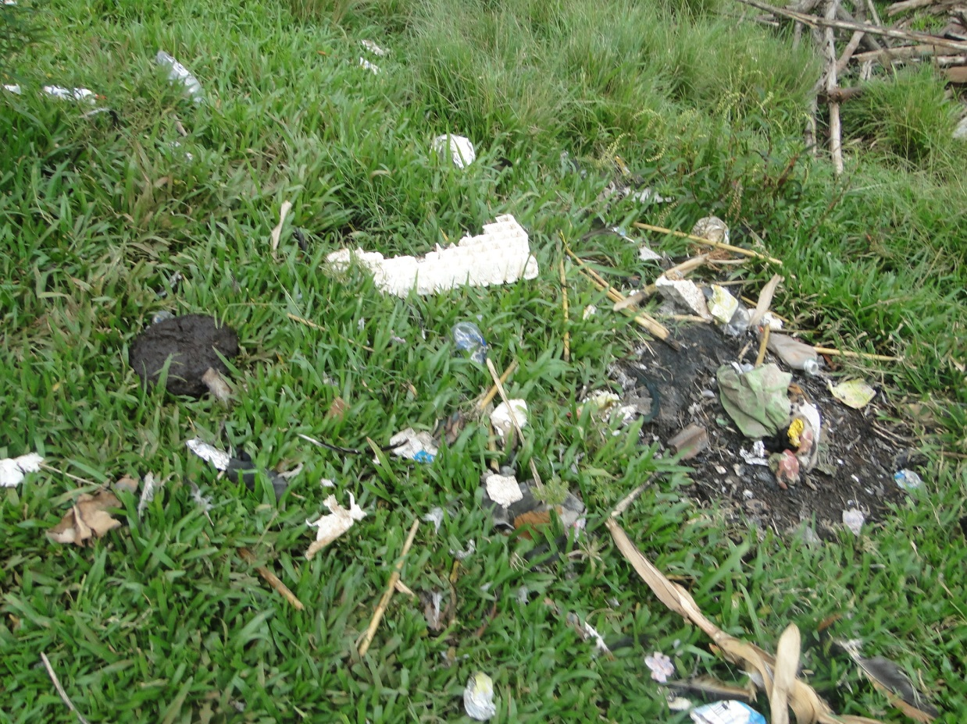

Slide 59
Alternativas para os resíduos
recicláveis na área rural

Slide 60
A ESCOLHA É SUA!

Slide 61
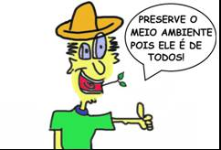
OBRIGADO PELA ATENÇÃO!!
Realização
Departamento de Meio Ambiente
Divisão de Vigilância Sanitária

